Slide 1
GELENDOST ŞEHİT SUAT İSHAKOĞLU İMAM HATİP ORTAOKULU

Slide 2
GELENDOST ŞEHİT SUAT İSHAKOĞLU İMAM HATİP ORTAOKULU 2020-2021 EĞİTİM ÖĞRETİM YILI
MİSYONUMUZ: Milli ve manevi değerlere saygılı; dini, ahlaki, ilmi ve bilimsel açıdan topluma yararlı; geleceğe umutla bakan tam donanımlı bireyler yetiştirmektir.

Slide 3
İlkokul 4. Sınıftan 5. Sınıfa geçen tüm öğrencilerimizi okulumuza bekliyoruz…
Okulumuzun tercih edilmesi durumunda öğrencilerimize
Dönem Başında tüm öğrencilerimize sürpriz hediyeler
Dönem sonlarında 5. 6. 7. ve 8. sınıf kategorisinde ders başarı ortalamasında ilk üçe giren öğrencilerimize ödüller
Eğitim-Öğretim yılı sonunda genel başarı puanı okul içerisinde en iyi ilk üç öğrencimize plaket ve ödüller
Okulu temsilen yapılan sportif ve kültürel etkinliklerde dereceye giren öğrencilerimize hediyeler
Okul içerisinde ve dışında örnek ahlaki bir yapıya sahip olan her bir öğrencimize çeşitli armağanlar

Slide 4
Okulumuzdaki Çeşitli İmkânlar
Okulumuzun oyun alanı, voleybol ve basketbol sahaları bulunmaktadır.
Eğitim – Öğretim yılı içerisinde öğrencilimizin isteğine bağlı olarak haftalık spor kursları açılacaktır.
Okulumuzun yanında bulunan halı saha öğrencilerimize ücretsizdir.
Taşımalı öğrencilerimiz için öğlen yemeği ücretsizdir.
Öğrencilerimizin isteğine bağlı olarak belirli aralıklarla çeşitli sosyal aktivite ve geziler düzenlenecektir.
Ana Derslerden ve diğer derslerden isteğe bağlı olarak Destekleme ve Yetiştirme (DYK) Kursları açılmaktadır.

Slide 5
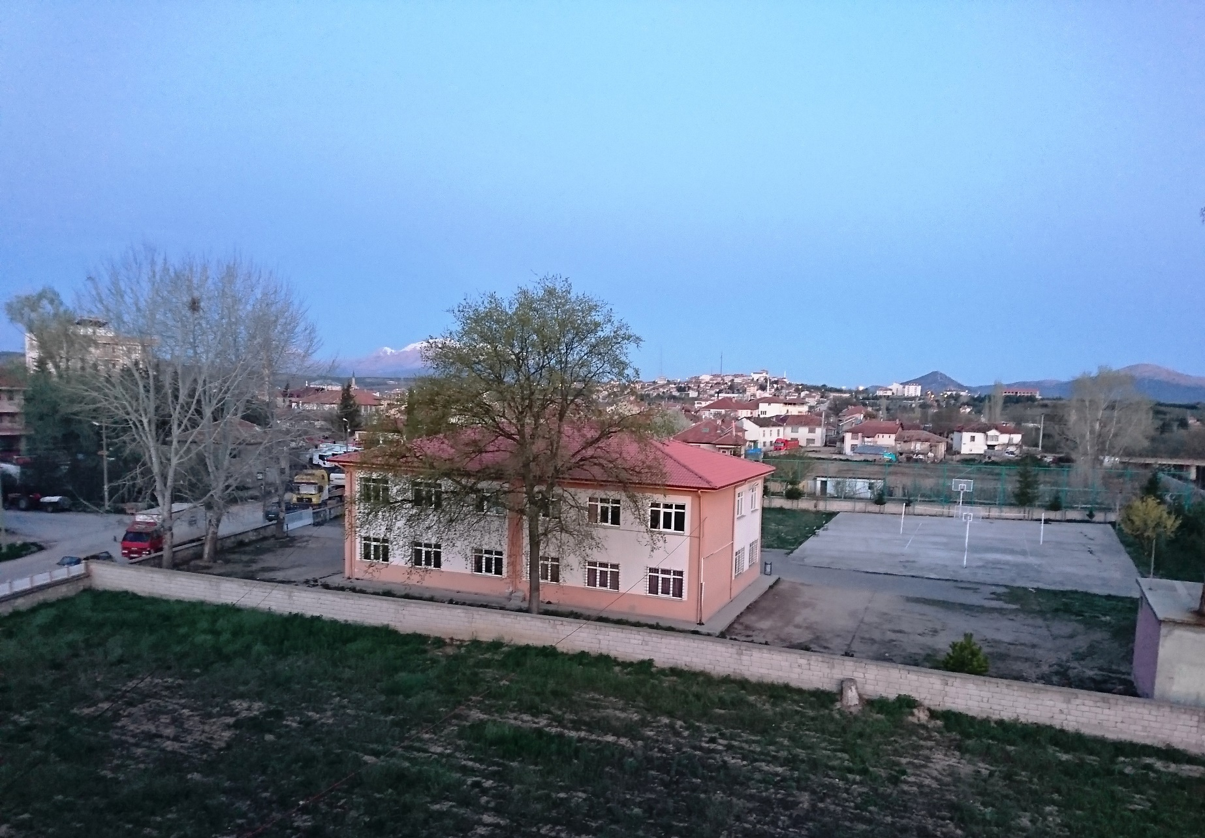
OKULUMUZUN GENEL GÖRÜNÜMÜ

Slide 6
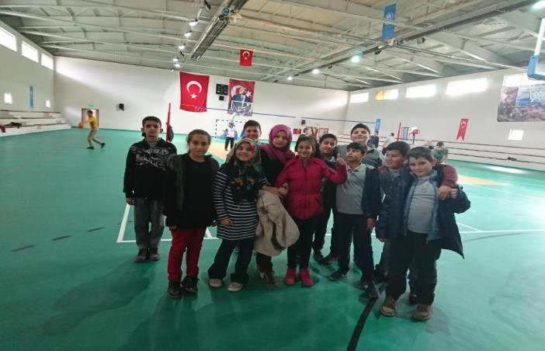
ÖĞRENCİLERİMİZLE SPOR SALONU ETKİNLİĞİMİZ

Slide 7
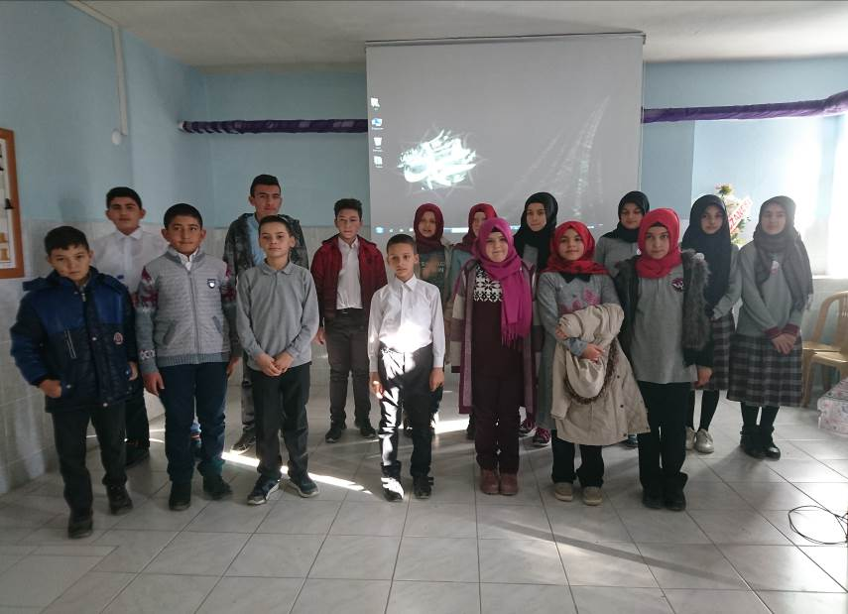
ÖĞRENCİLERİMİZİN HAZIRLAMIŞ OLDUĞU MEVLİD-İ NEBİ PROGRAMI

Slide 8
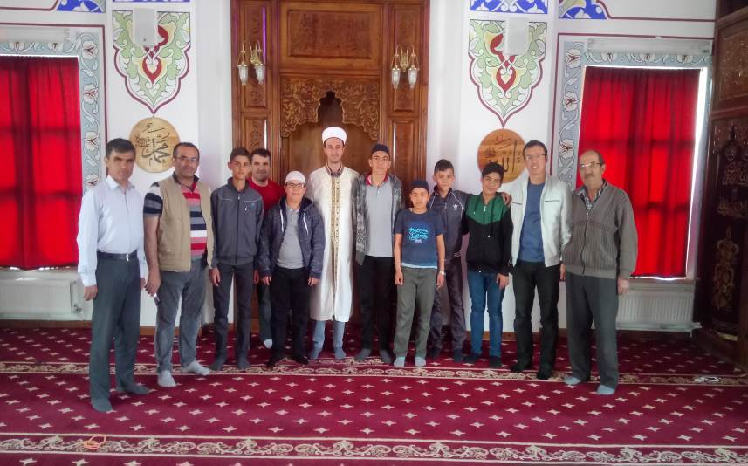
ÖĞRENCİLERİMİZİN CUMA GÜNÜ CAMİ FAALİYETLERİ

Slide 9
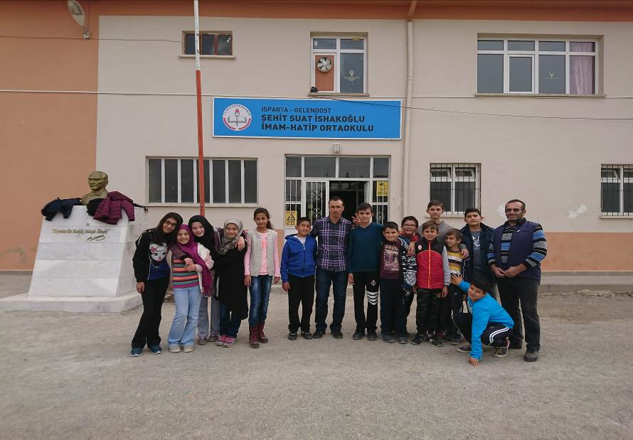
HAFTA SONU OYUN ETKİNLİKLERİ

Slide 10
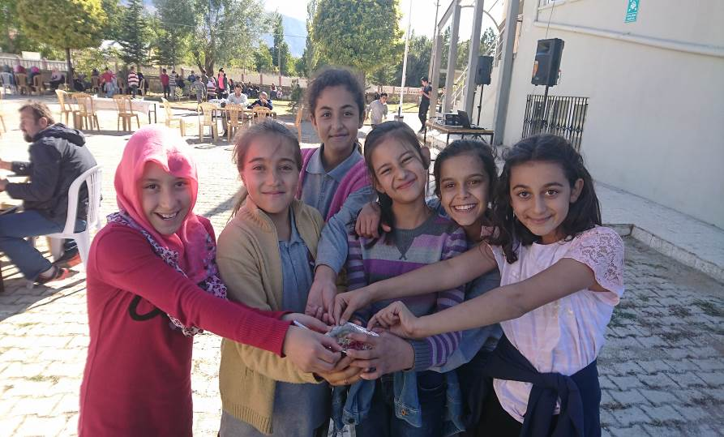
MUHARREM AYI AŞURE PROGRAMIMIZ

Slide 11
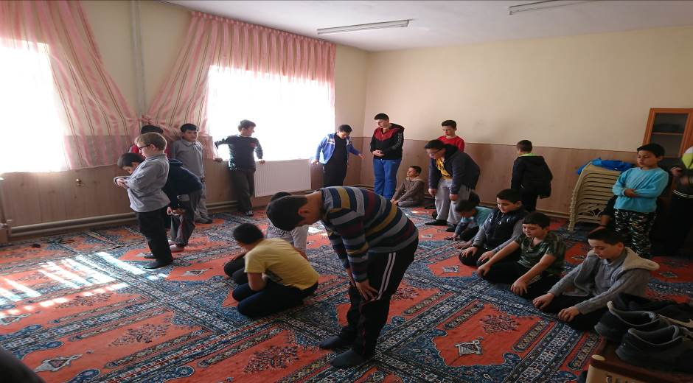
ÖĞLEN NAMAZLARI ÖĞRENCİLERİMİZLE CEMAAT HALİNDE KILINMAKTADIR

Slide 12
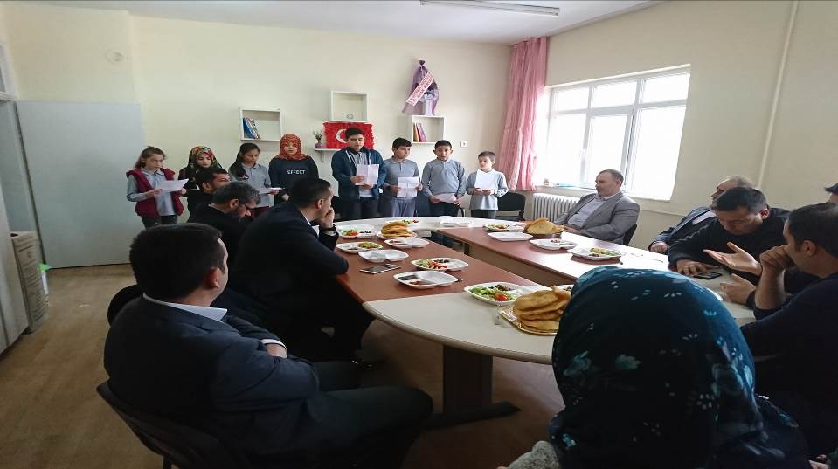
ŞEHİDİMİZ SUAT İSHAKOĞLU’NU ANMA PROGRAMINDA ÖĞRENCİLERİMİZ

Slide 13
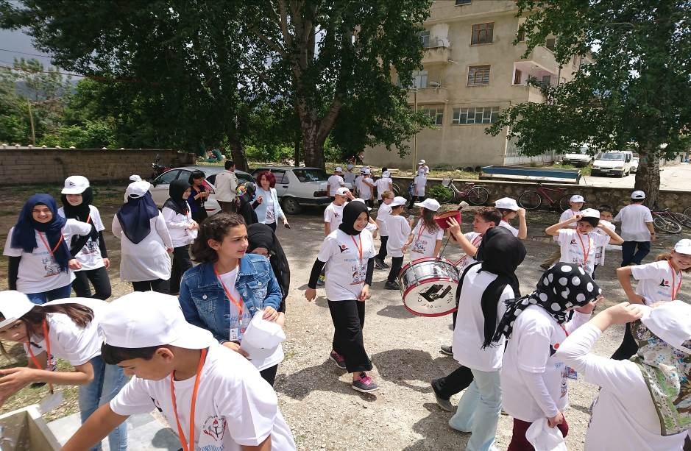
TUBİTAK BİLİM FUARI ŞENLİĞİ

Slide 14
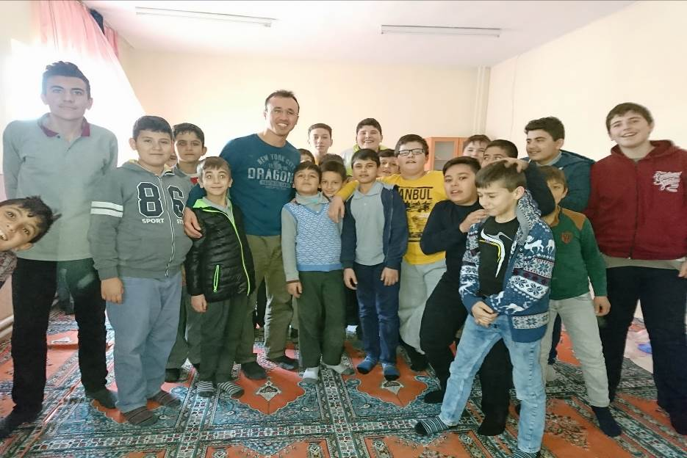
ÖĞRECİLERİMİZLE MESCİT FAALİYETLERMİZ

Slide 15
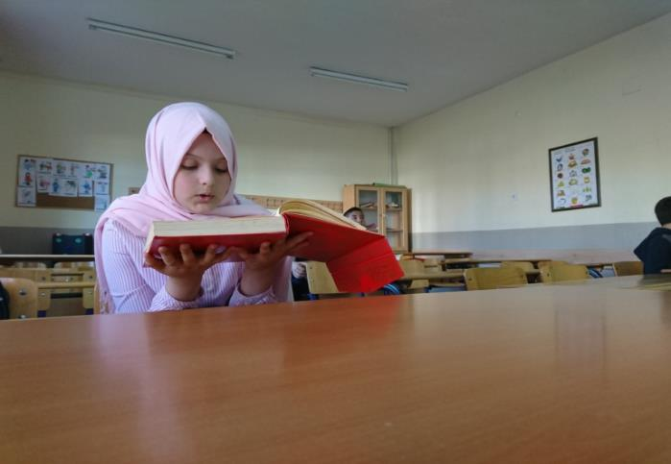
OKULUMUZDA KUR’AN-İ KERİM DERSLERİNE BÜYÜK ÖNEM VERİLMEKTEDİR

Slide 16
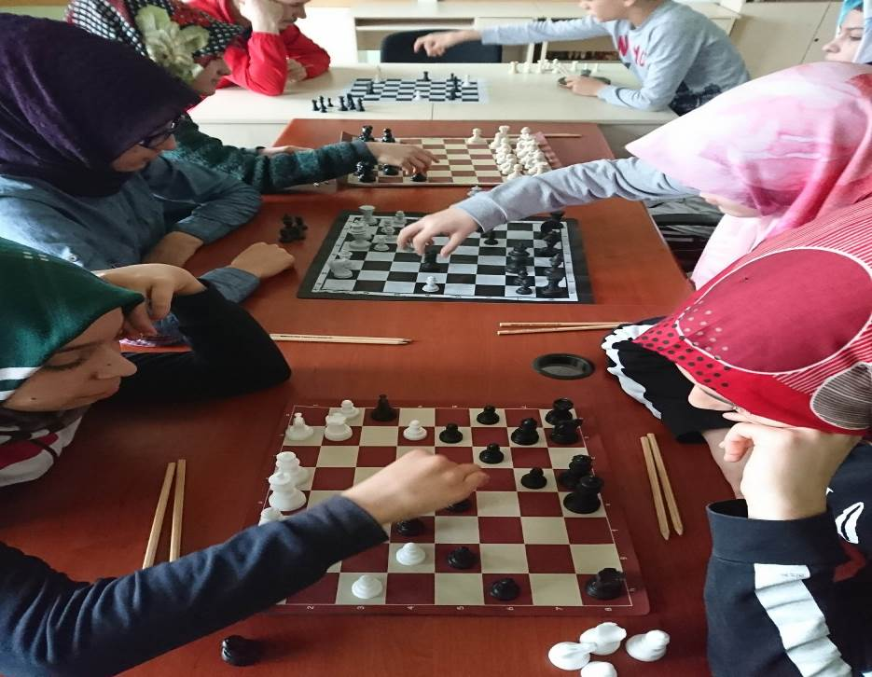

Slide 17
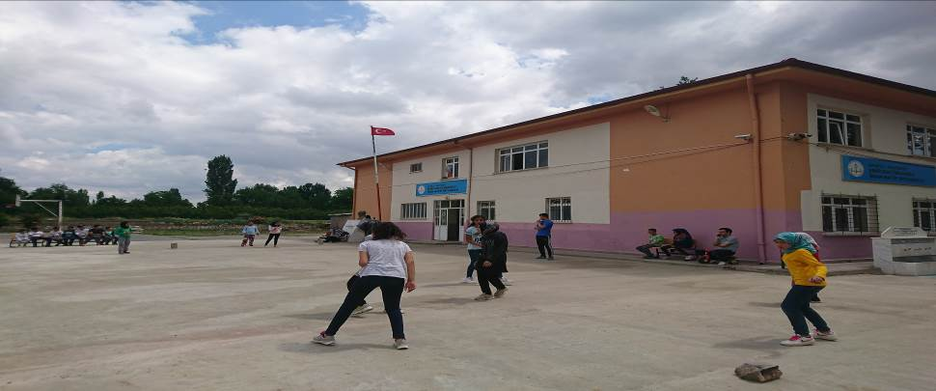
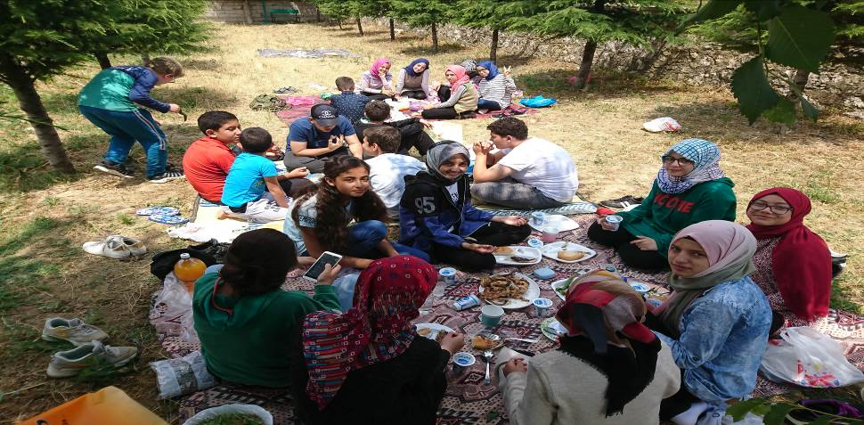

Slide 18
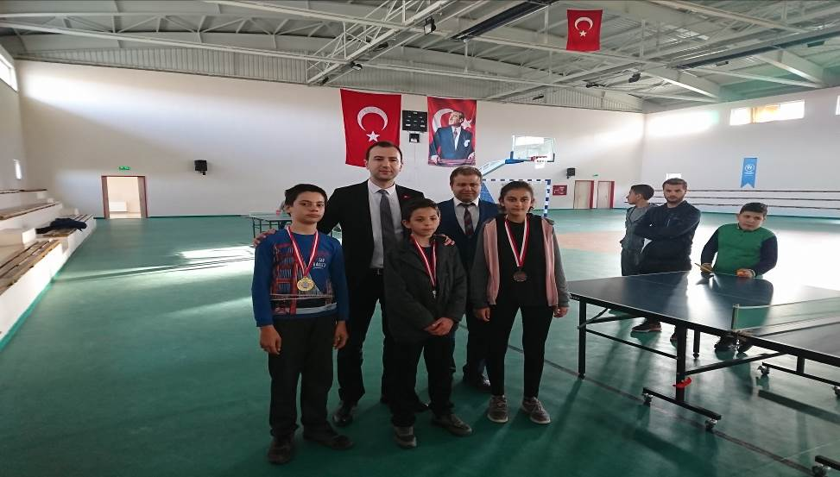
ÖĞRENCİLERİMİZİN BAŞARILARIYLA HER ZAMAN GURU DUYUYORUZ

Slide 19
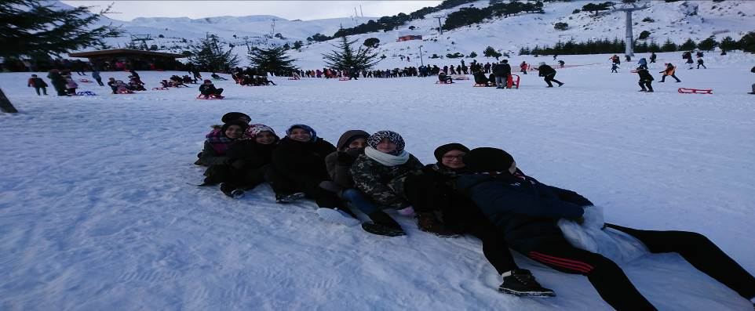
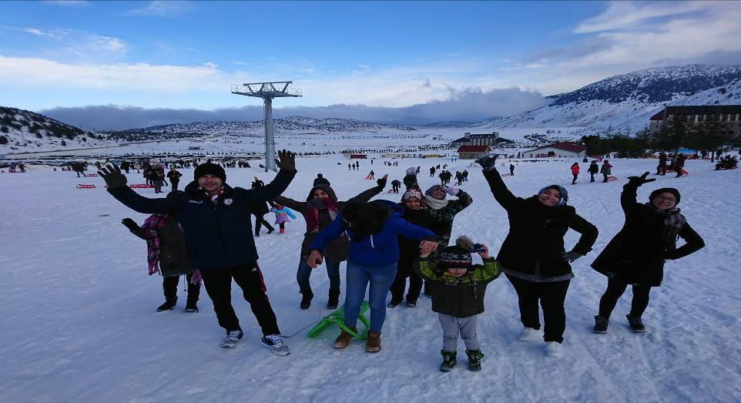
DAVRAZ KAYAK MERKEZİ GEZİMİZDEN

Slide 20
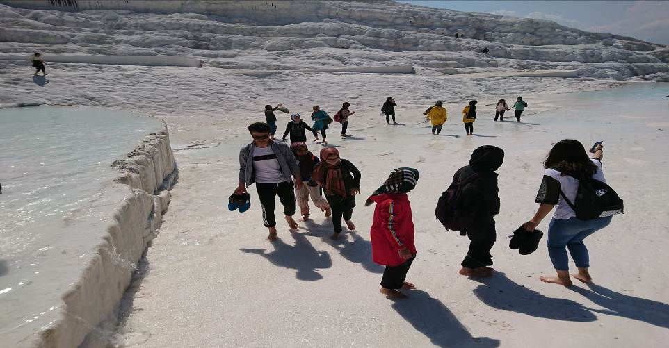

Slide 21
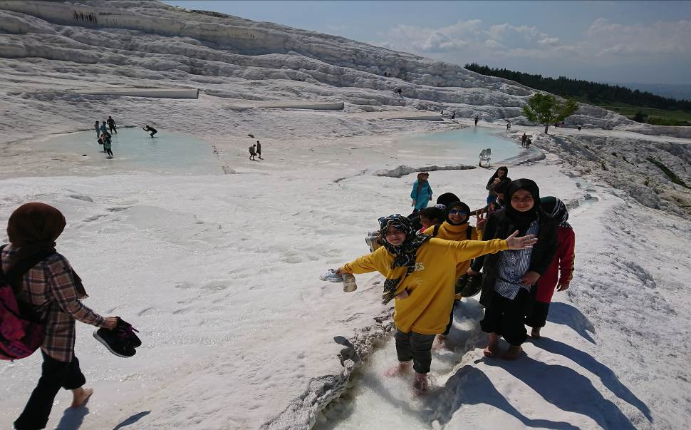

Slide 22
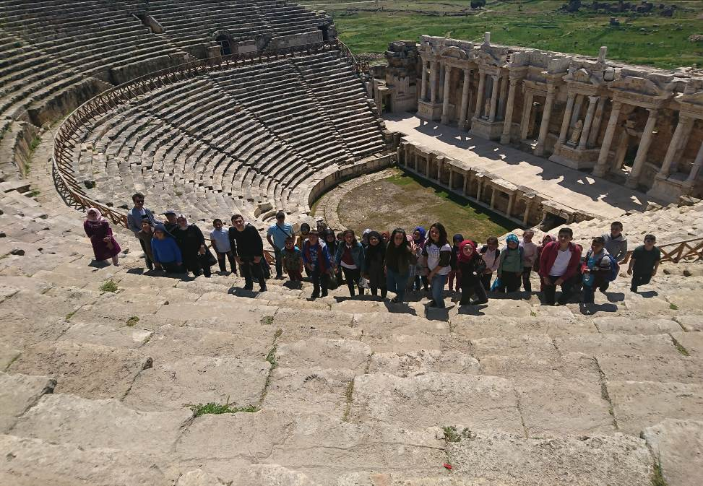
DENİZLİ PAMUKKALAE GEZİSİ

Slide 23
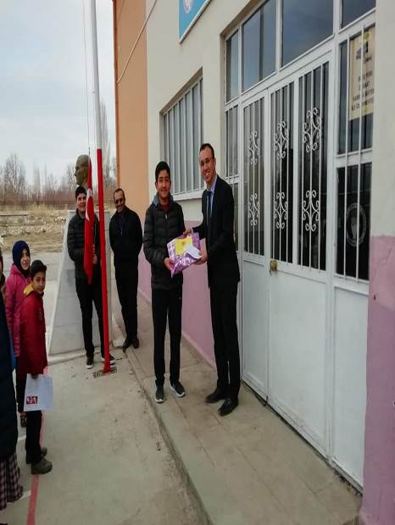
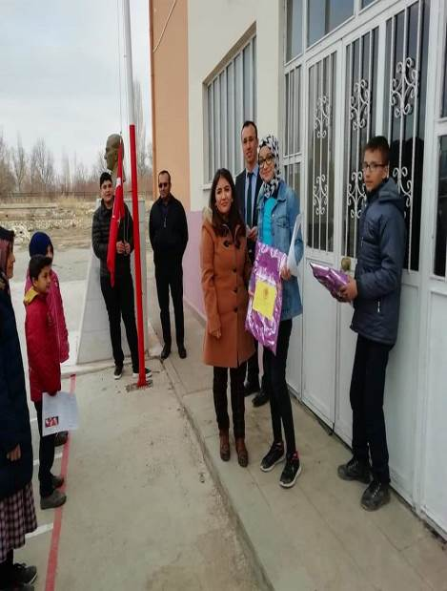
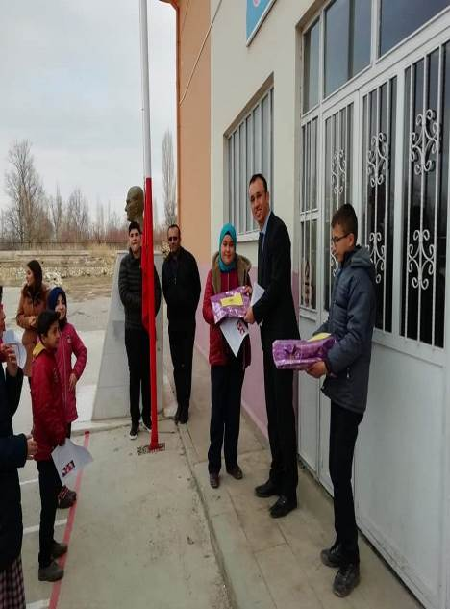
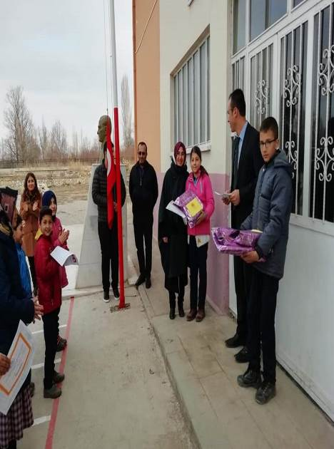

Slide 24
DÖNEM SONU BİRİNCİLERİMİZE VE DERECEYE GİREN ÖĞRENCİLERİMİZE ÖZEL ÖDÜLLER VERİYORUZ

Slide 25
SİZİN EN HAYIRLINIZ KUR’AN-İ KERİM’İ ÖĞRENEN VE ÖĞRETENİNİZDİR… ( HZ MUHAMMED SAV.)

Slide 26
ŞEHİT SUAT İSHAKOĞLU İMAM HATİP ORTAOKULU

